Slide 1
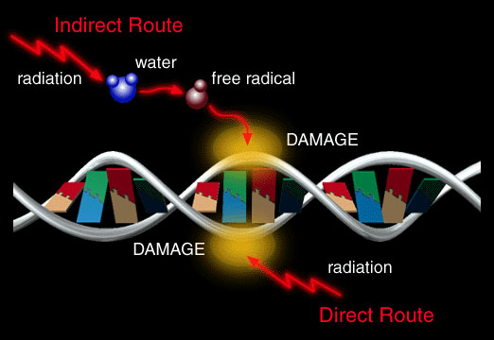
7. Биологическое действие ионизирующих излучений

Slide 2
Под биологическим действием ионизирующих излучений понимают связанную с облучением совокупность морфологических и функциональных изменений в живом организме.

Slide 3
Особенности биологического действия радиации
1). Эффекты, связанные с облучением, обусловлены не столько количеством поглощенной энергии, сколько формой, в которой она передается.

Slide 4
2). Действие ионизирующих излучений на организм в малых дозах не ощутимо человеком.
У людей отсутствуют органы чувств, которые воспринимали бы ионизирующие излучения.

Slide 5
3). Существует так называемый скрытый (латентный) период проявления первых симптомов поражения.

Slide 6
4). Эффекты действия отдельных актов облучения суммируются, а полученная доза накапливается. При этом одноразовое облучение большой дозой вызывает более существенные повреждения, чем многократное (фракционированное) облучение с той же суммарной дозой.

Slide 7
5). Органы живого организма, а также организмы в целом обладают различной чувствительностью к воздействию ионизирующих излучений.

Slide 8
Физико-химический этап действия радиации:
Под действием излучения образуются ионы (радиолиз воды) и свободные радикалы, оказывающие оксидантное действие на биологическую клетку, вызывающие перикисное окисление липидов и пр.

Slide 9
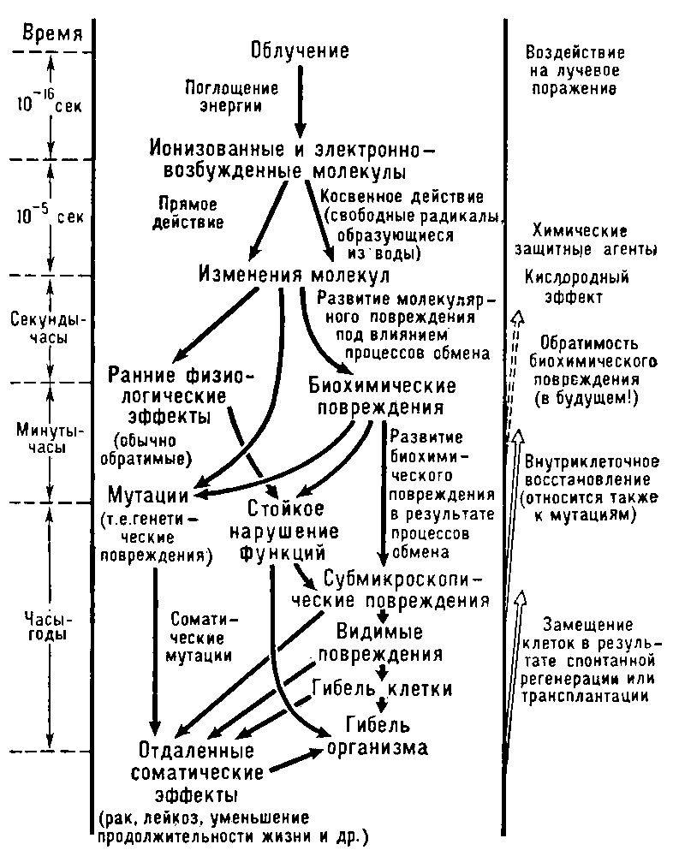

Slide 10
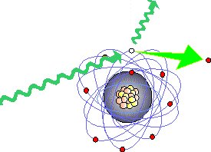

Slide 11
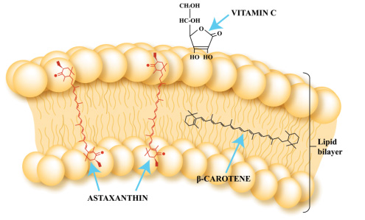

Slide 12
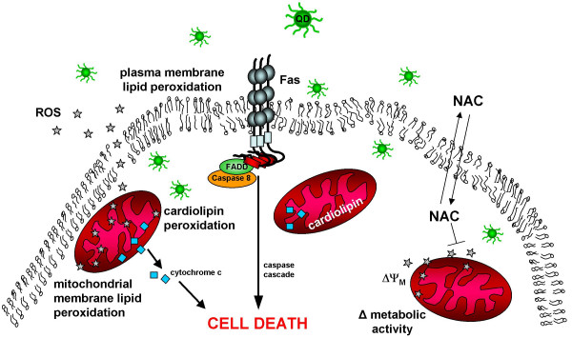

Slide 13
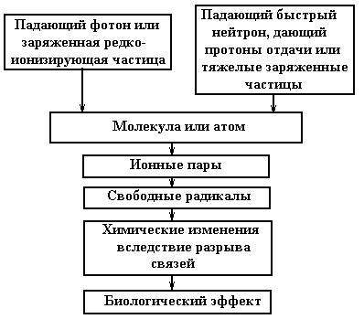

Slide 14
Этапы действия ионизирующих излучений
Этап | Явления | Длительность
1.Физический (начальный) | ионизация и возбуждение атомов и молекул | 10^{–16} – 10^{–13} с
2.Физико-химический | образование свободных радикалов | 10^{–10} – часы
3. Биохимический | этап повреждения биологических молекул | 10^{–6} – часы
4. Ранние биологические эффекты | от гибели отдельных клеток до гибели отдельных организмов | часы – недели
5. Отдаленные биологические эффекты | возникновение онкологических заболеваний и генетические дефекты | годы – столетия

Slide 15
Чувствительность некоторых организмов к радиации
Класс | Представитель | Облучение, Гр | Эффект
Простейшие | Амеба | 1000
Ракообразные | Дафния | 65
Рыбы | Карась | 15
Земноводные | Лягушка | 7
 | Тритон | 30
Пресмыкающиеся | Черепаха | 15
Птицы | Куры | 6 – 8
Млекопитающие | Кролик | 8
 | Крыса | 6
 | Обезьяна | 5.5
 | Человек | 4.5

Slide 16
Особенности действия радиации на человека
Весовой состав организма человека принимается следующим (в %): водород 10,1; углерод 11,1; азот 2,6; кислород 76,2.
Соматические изменения – те изменения в состоянии здоровья, которые произошли у данного индивидуума в результате облучения.
Генетические изменения (мутации) затрагивают хромосомы половых клеток, т.е. проявляются в последующих поколениях.

Slide 18
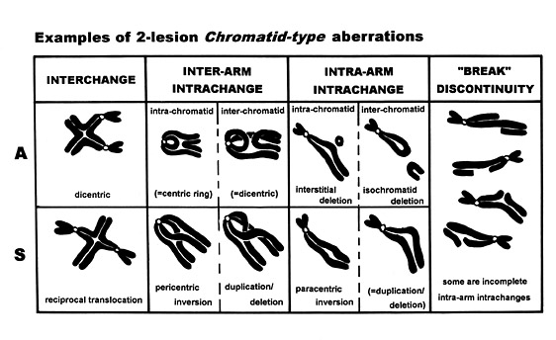

Slide 19
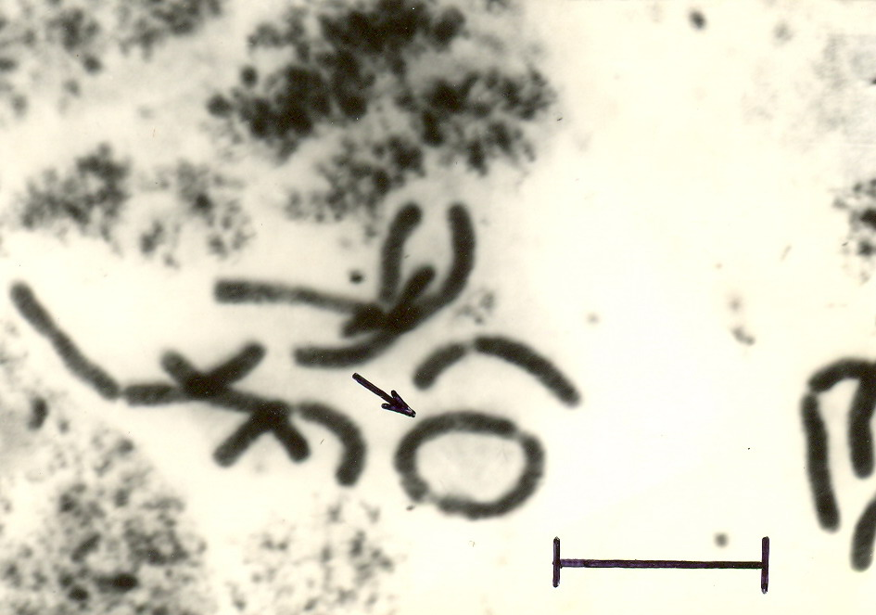

Slide 20
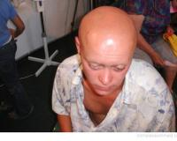
Лучевая болезнь – комплексная реакция организма (затрагивающая многие органы и ткани) на облучение.

Slide 21
При дозе свыше 6.0 Гр развивается крайне тяжелая форма лучевой болезни. Через 2 – 4 часа проявляются сильные изменения в составе крови, почти полностью исчезают лейкоциты. Смерть наступает в 100 % случаев чаще всего по причине кровоизлияний и инфекционных заболеваний.
.

Slide 22
При дозе 4.0 – 6.0 Гр развивается тяжелая форма лучевой болезни. Летальный исход в 50 % случаев.
При дозе 2.5 – 4.0 Гр возникает лучевая болезнь средней тяжести. Летальный исход в 20 % случаев через 2 – 6 недель после облучения.

Slide 23
При дозе 1.5 – 2.0 Гр наблюдается кратковременная форма лучевой болезни. Она проявляется в виде выраженной, продолжающейся длительное время лимфопении. Смертельные исходы отсутствуют.

Slide 24
При дозе до 0.25 Гр какие-либо изменения в состоянии здоровья непосредственно не обнаруживаются. Нет и изменений в составе крови, которая прежде всего реагирует на облучение.
При надлежащем лечении в ряде случаев выздоравливали после получения дозы около 10 Гр

Slide 25
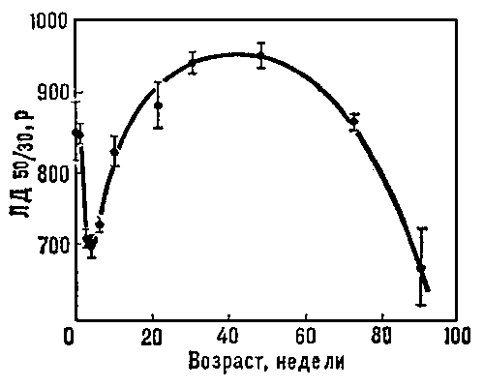
Выживаемость облученных мышей (ЛД 50/30) в зависимости от возраста.

Slide 26
Критическими называются органы, первыми выходящие из строя в данном диапазоне доз облучения.

Slide 27
Красный костный мозг теряет способность нормально функционировать уже при дозах облучения 0.5 – 1 Гр (обладает способностью к регенерации).
Репродуктивные органы и глаза также отличаются повышенной чувствительностью к облучению.
Уже однократное облучение дозой 0.1 Гр может привести к временной стерилизации.

Slide 28
Вследствие необратимого поражения систем организма развиваются основные клинические синдромы:
костно-мозговой или кроветворный (4-6 Гр, 40 сут. жизни, кровоточивость, анемия ),
желудочно-кишечный (D>10 Гр, 8 сут. жизни, тошнота, рвота)
и церебральный (D>30 Гр, 2 сут. жизни, судороги, кома ).

Slide 29
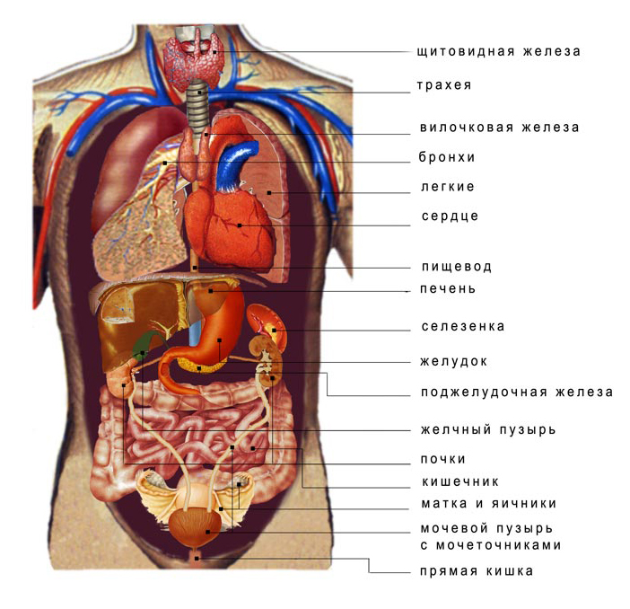

Slide 30
Почки выдерживают суммарную дозу около 23 Гр, полученную за 5 недель; печень – по меньшей мере 40 Гр за месяц; мочевой пузырь – 55 Гр за месяц; зрелая хрящевая ткань – до 70 Гр.
Легкие гораздо более уязвимы. Помутнение хрусталика глаз наступает при дозах менее 2 Гр, далее возможна прогрессирующая катаракта.

Slide 31
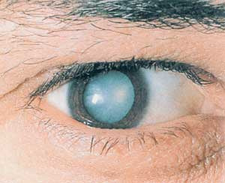

Slide 32
Влияние малых доз радиации на здоровье человека
Доза | Последствия облучения
0.01 Зв на год | Снижение неспецифической резистентности организма
0.05 Зв на год | На протяжении 5 лет – сокращение продолжительности жизни (среднего человека) на 15 мес.
0.025 Зв на год | У персонала атомного центра в США на треть больше, чем предполагалось, был уровень заболеваемости раком поджелудочной железы, легких, костного мозга и множественной миеломы
0.02 Зв на год (20 мЗв на год) | Ежегодная дополнительная смерть от рака 1 человека из 1250; потеря к 70 годам полгода жизни
0.001 Зв на год (1 мЗв на год) | Потеря 18 дней жизни к 70 годам; допустимый предел дозы искусственного внешнего облучения для населения
0,0001 Зв на год (0,1 мЗв на год) | Допустимый предел дозы искусственного облучения в ряде штатов США
0,00002 Зв на год (0,02 мЗв на год) | Теоретически допустимый предел дозы искусственного облучения для населения

Slide 33
На коже возникает радиационный ожог.
Для небольшой дозы – радиационная эритема (покраснение), для больших – вплоть до обугливания.

Slide 34
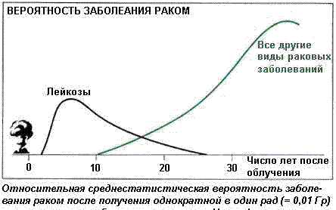
Отдалённые последствия воздействия радиации – раковые заболевания

Slide 35
Крайне чувствительны к облучению дети. У них возможно влияние радиации даже на костные ткани с последующими пороками в развитии скелета или вообще прекращением какого-либо развития скелета.

Slide 36
Дозовый предел для детей должен быть установлен 0.25 – 0.3 мЗв/год.
Международные нормы радиационной безопасности (1984 г.) и
Рекомендации № 60 (1990 г.) Международной комиссии по радиационной защите населения (МКРЗ) установили допустимый дозовый предел 1 мЗв/год или 70 мЗв/за жизнь.

Slide 37
Недавно на основании наблюдений в Челябинске-65 (ПО "Маяк") было выяснено, что дети матерей, получивших во время беременности сравнительно небольшие дозы (около 0.05 Зв), имели устойчивые отклонения в соотношении роста, объема грудной клетки и веса.

Slide 38
Общая схема влияния средних и малых доз радиации
на организм человека
Доза на вес тела, Гр | Немедленный результат | Отдаленный результат
0.1 – 0.5 | У большинства нет реакции У радиочувствительных развивается лучевая болезнь | Поражение лимфоцитов и нейтрофилов. Преждевременное старение. Генетическое поражение потомства. Увеличение риска возникновения рака
До 0.1 | Нет реакции | Увеличение числа небольших мутаций (связанных с астмой, аллергиями и т.п.) в потомстве. Дополнительный риск возникновения рака. Возникновение уродств в потомстве

Slide 39
Вероятность развития лейкемии (рака крови) в
зависимости от возраста облучения
Возраст облучения | Вероятность лейкемии при получении дозы в 1 Зв
В утробе матери До 10 лет 11 лет – 24 года | 1.25 % 0.65 % 0.35 %

Slide 40
Некоторые данные по влиянию малых доз радиации на человека
Доза | Последствия облучения
0.25 Гр | При разовом внешнем облучении временная (на 2 – 6 мес.) – стерильность у женщин; при суммарном облучении за 70 лет – гибель от рака (1 человек из 100)
0.15 Гр | Разовое облучение, красный костный мозг, клинически значимое подавление кроветворения
0.1 Гр | При разовом облучении – нарушения плодовитости мужчин (снижение числа сперматозоидов) на протяжении до 1 года; уродства у новорожденных; аккумулированная доза за 70 лет – увеличение риска смерти от лейкемии на 22 %
0.04 Гр | Аккумулированная доза за 30 лет – повышение смертности от разных форм рака в сравнении с необлученным персоналом
0.01 Гр | Улавливаемые существующими методами изменения биохимических процессов в клетке; при использовании йода-131 с диагностическими целями – повышение частоты аберраций в лимфоцитах; 50 – 350 наследственных аномалий в первом поколении на 1 млн новорожденных
0.002 Гр | За время беременности на область живота матери – порог вероятности возникновения уродств у новорожденного

Slide 41
Инкорпорированные радионуклиды – поступившие внутрь организма с пищей, водой и воздухом.
Обеспечивают внутреннее облучение органов и тканей.

Slide 42
Цезий накапливается в мышечной ткани, период полувыведения недели и месяцы (в зависимости от возраста).
Стронций накапливается в костной ткани, период полувыведения более 1 года.
Йод накапливается в щитовидной железе, период полувыведения около 4 мес.

Slide 43
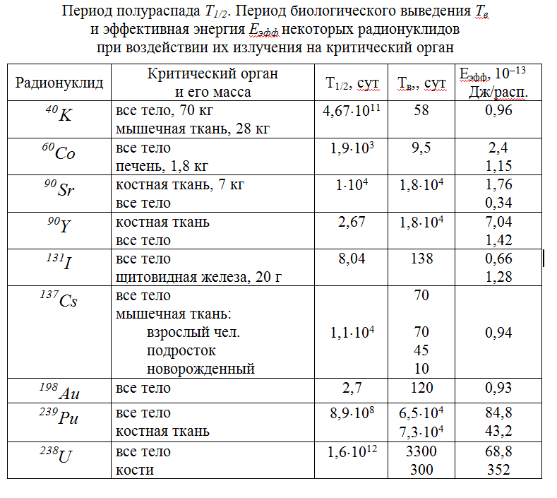

Slide 44
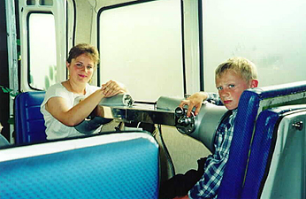
Анализ результатов измерений на СИЧ накопления цезия-137 в организме детей Чернобыльской зоны Беларуси и в 4 раза большая дозовая нагрузка детей при одинаковом со взрослыми накоплении цезия-137 в организме указывают, что дозовый предел для детей должен быть установлен 0.25 – 0.3 мЗв/год.

Slide 45
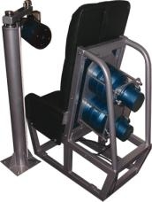
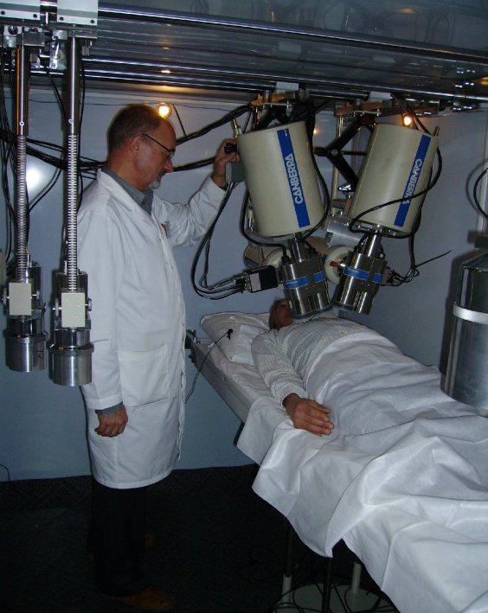

Slide 46
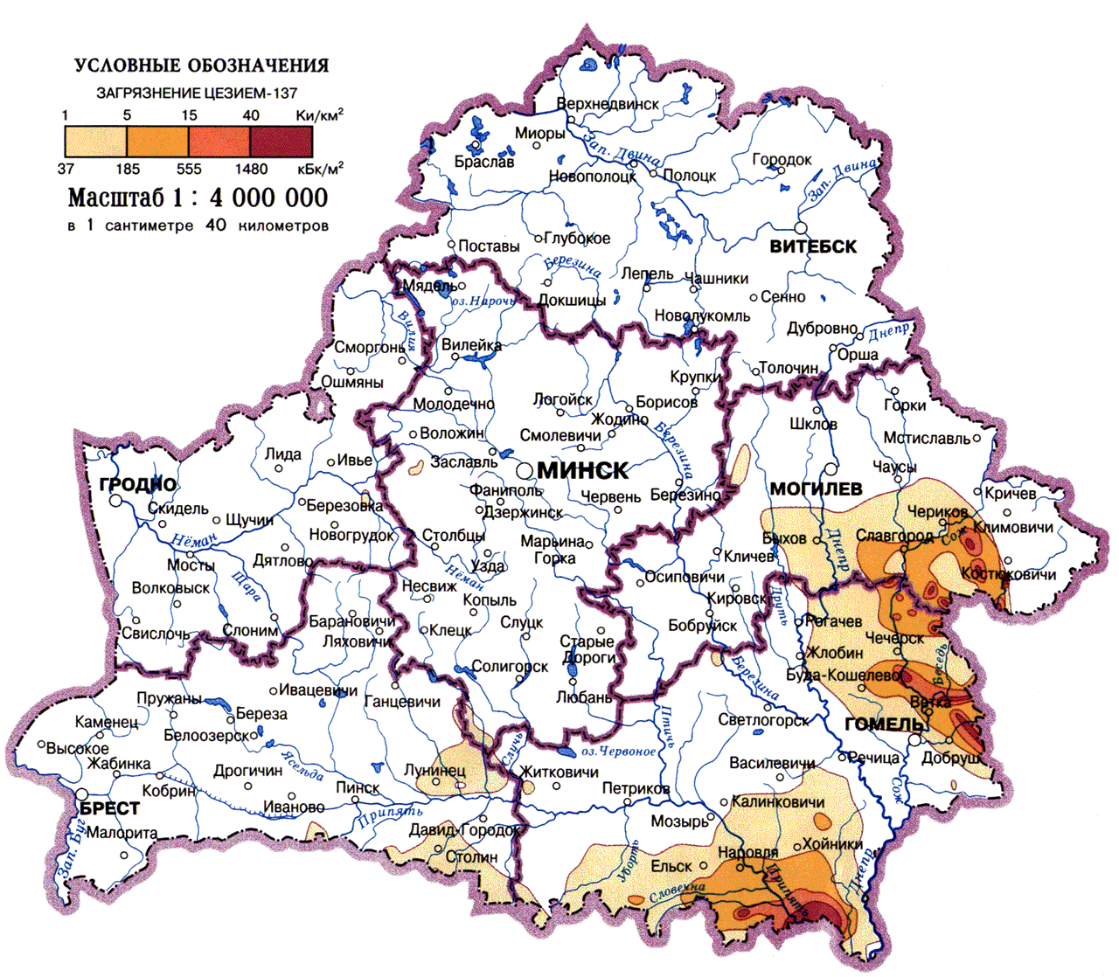
2016

Slide 47
Юридические документы, регламентирующие воздействие ионизирующих излучений.
Закон Республики Беларусь "О радиационной безопасности населения", введенный в действие 5.01.1998 г.

Slide 48
"Нормы радиационной безопасности" (НРБ-2000), утвержденные 5.01.2000 г.
"Основные санитарные правила обеспечения радиационной безопасности" (ОСП-2002), утвержденные 22.02.2002 г.

Slide 49
Нарушение НРБ влечет за собой административную, а в случае грубых нарушений – уголовную ответственность. Никакие инструкции, издаваемые ведомствами и учреждениями, не должны противоречить положениям НРБ и ОСП.

Slide 50
Нормы радиационной безопасности (НРБ-2000)
НРБ-2000 распространяются на следующие виды воздействия ионизирующего излучения на человека:
в условиях нормальной эксплуатации техногенных источников излучения;
в результате радиационной аварии;
от природных источников излучения;
при медицинском облучении.

Slide 51
Устанавливаются следующие категории облучаемых лиц:
персонал;
все население, включая лиц из персонала, вне сферы и условий их производственной деятельности.

Slide 52
Эффективная доза для персонала не должна превышать за период трудовой деятельности (50 лет) 1000 мЗв, а для населения за период жизни (70 лет) – 70 мЗв.

Slide 53
Для женщин в возрасте до 45 лет, работающих с источниками излучения, вводятся дополнительные ограничения: эквивалентная доза на поверхности нижней части области живота не должна превышать 1 мЗв в месяц, а поступление радионуклидов в организм за год не должно быть более 1/20 предела годового поступления для персонала.

Slide 54
Для студентов и учащихся старше 16 лет, проходящих профессиональное обучение с использованием источников излучения, годовые дозы не должны превышать 1/4 значений, установленных для персонала.

Slide 55
Лица, подвергшиеся облучению в эффективной дозе, превышающей 100 мЗв в течение года, при дальнейшей работе не должны подвергаться облучению в дозе свыше 20 мЗв за год.
Облучение эффективной дозой свыше 200 мЗв в год должно рассматриваться как потенциально опасное. Лица, подвергшиеся такому облучению, должны немедленно выводиться из зоны облучения и направляться на медицинское обследование

Slide 56
В эксплуатируемых зданиях среднегодовая эквивалентная равновесная объемная активность дочерних продуктов радона и торона в воздухе жилых помещений не должна превышать 200 Бк/м³.

Slide 57
Прогнозируемые уровни облучения, при которых необходимо срочное вмешательство
Орган или ткань | Поглощенная доза в органе или ткани за 2 сут, Гр
Все тело | 1
Легкие | 6
Кожа | 3
Щитовидная железа | 5
Хрусталик глаза | 2
Гонады | 3
Плод | 0,1

